Slide 1



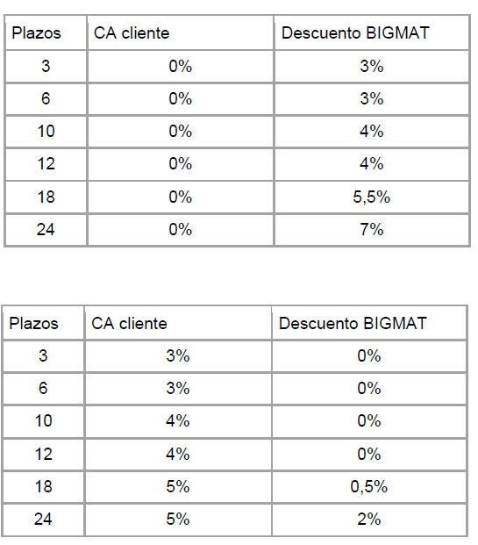
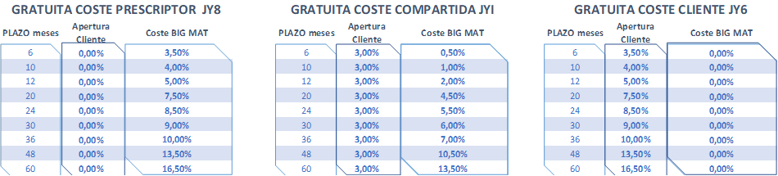
FINANCIACIÓN
Hasta 30.000 euros
Hasta 15.000 euros

